Slide 1

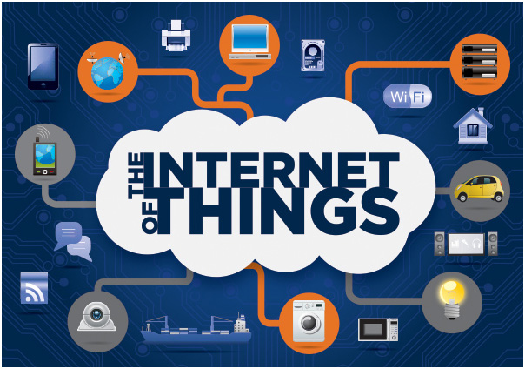
Soluciones IoT
Presentador: Frank Caldas
Fecha: Octubre de 2023

Slide 2

Agenda
Definición
Casos de uso y beneficios
Arquitectura y conectividad
Plataformas
Futuro de IoT
Escenario de aplicación

Slide 3
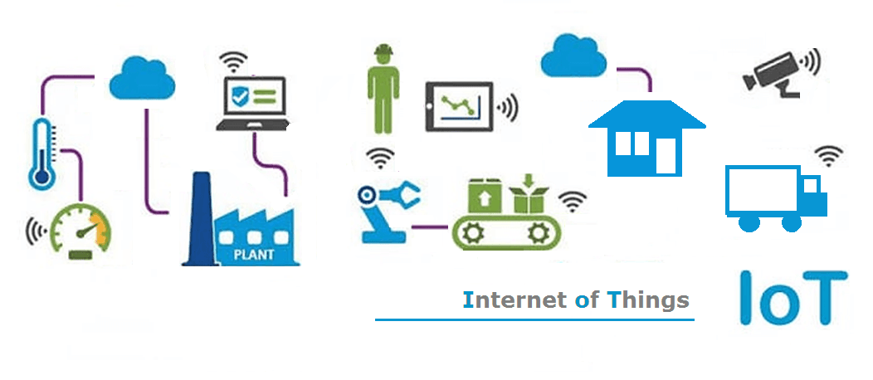
¿Qué es IoT?
Se entiende como internet de las cosas a los objetos físicos con sensores o softwares que se conectan e intercambian datos con otros dispositivos a través de internet o redes de comunicación

Slide 4


Casos de uso y beneficios

Slide 5
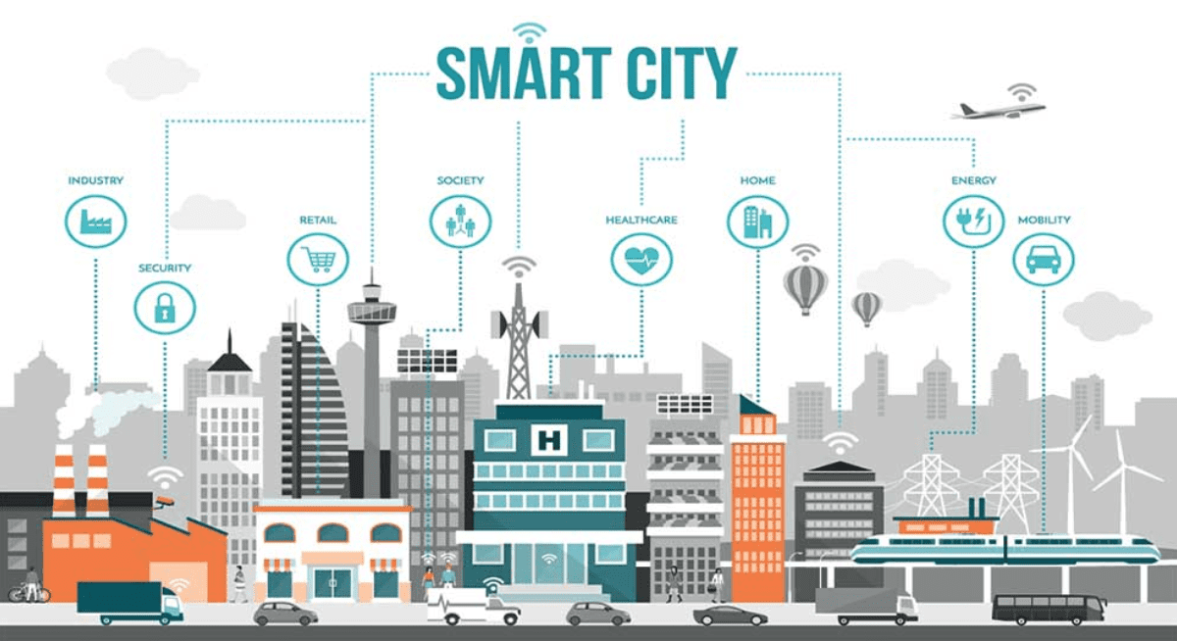
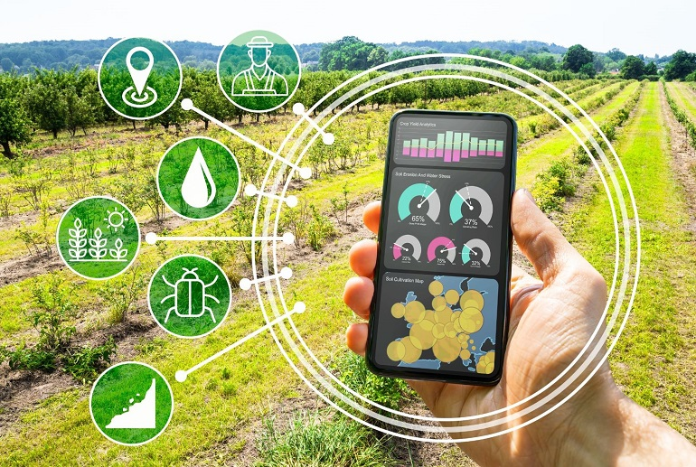
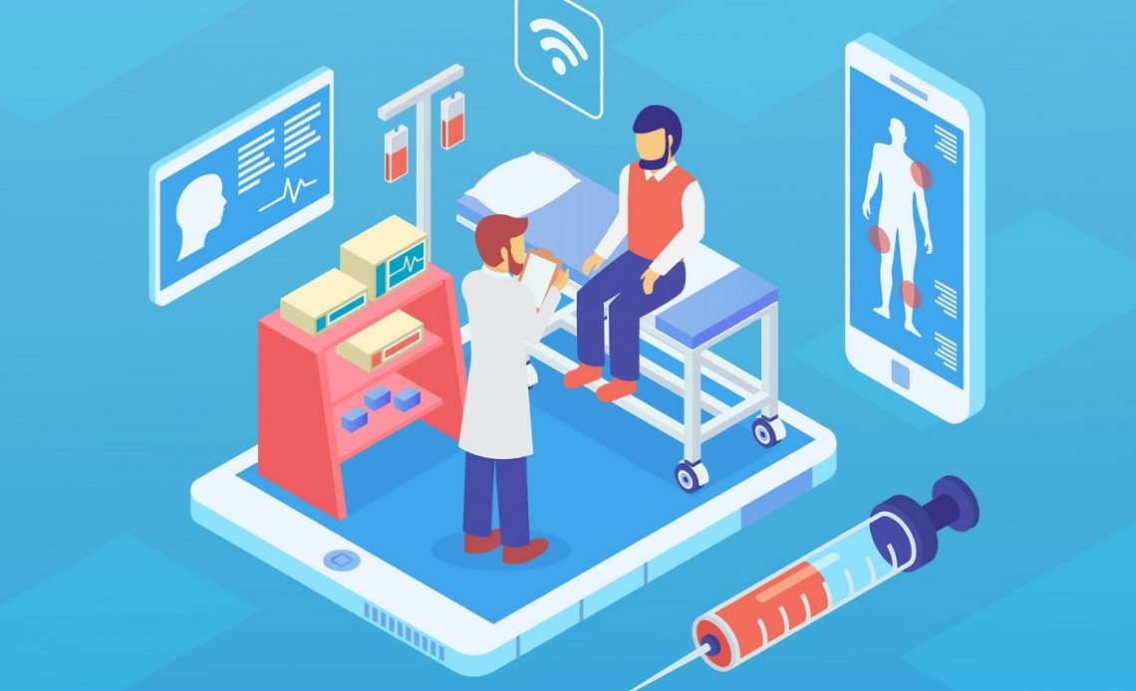
Casos de uso
Industria manufacturera
Agricultura inteligente
Salud y atención medica
Cuidades inteligentes
Hogares inteligentes

Slide 6
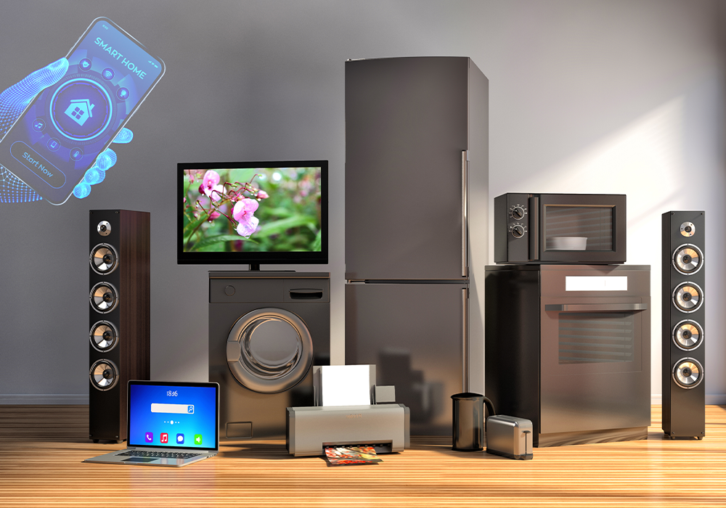
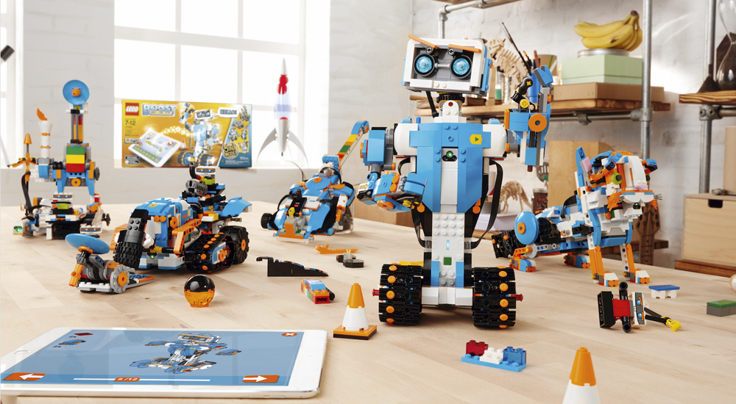

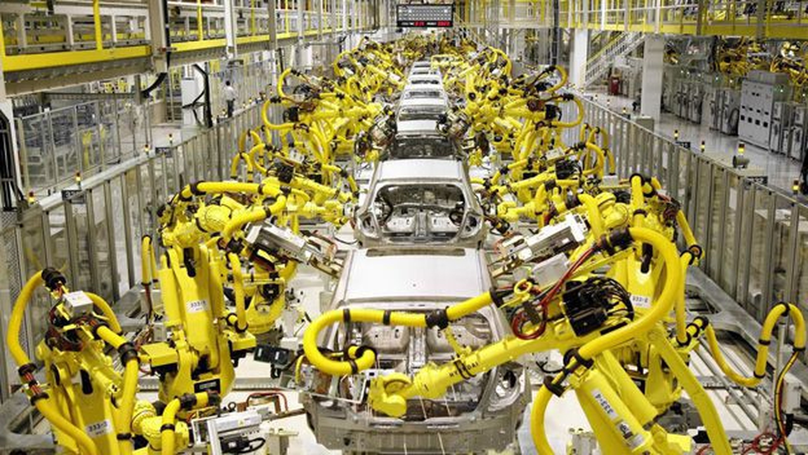
Dispositivos

Slide 7

Beneficios
Beneficios
Mejora en la toma de decisiones
Seguridad
Ahorro de costos
Mejora la calidad de vida

Slide 8
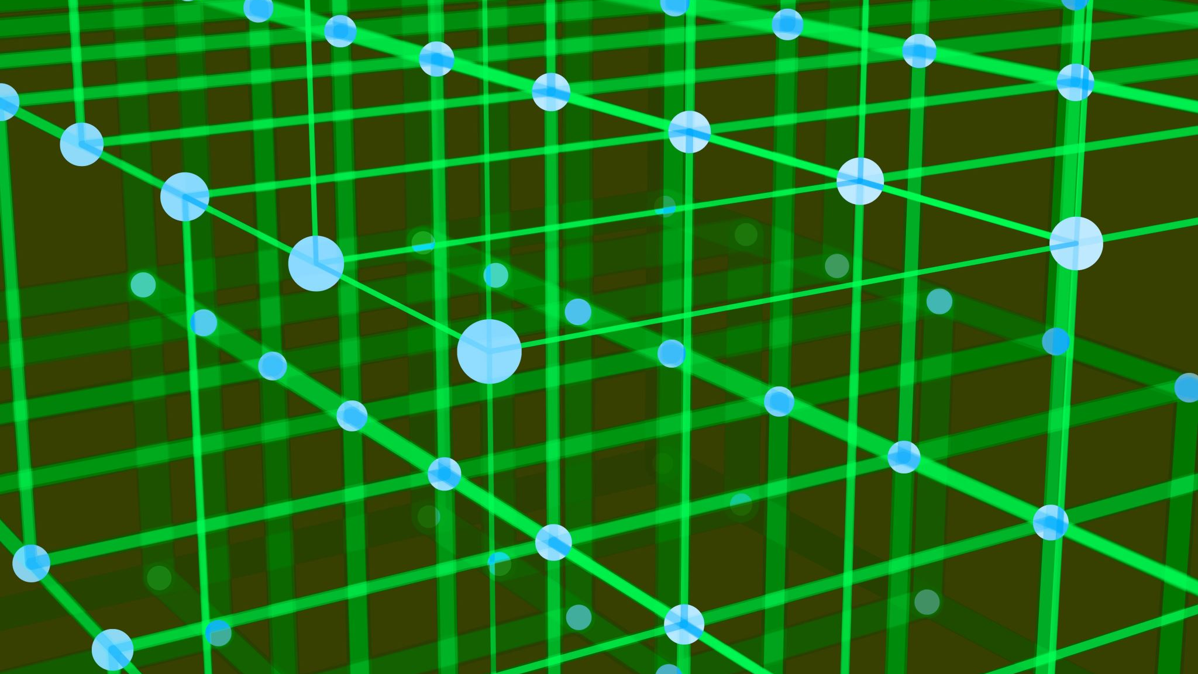
Arquitectura y conectividad

Slide 9
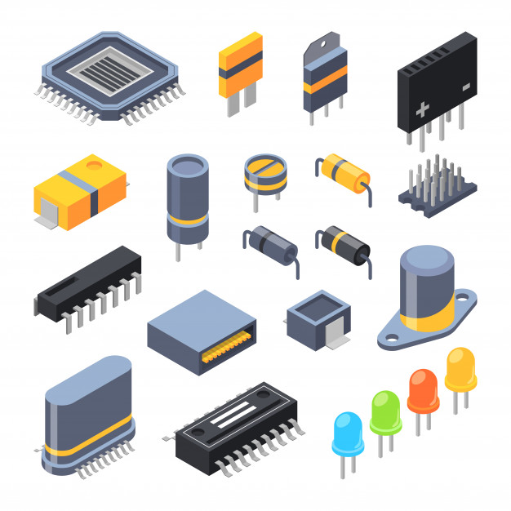
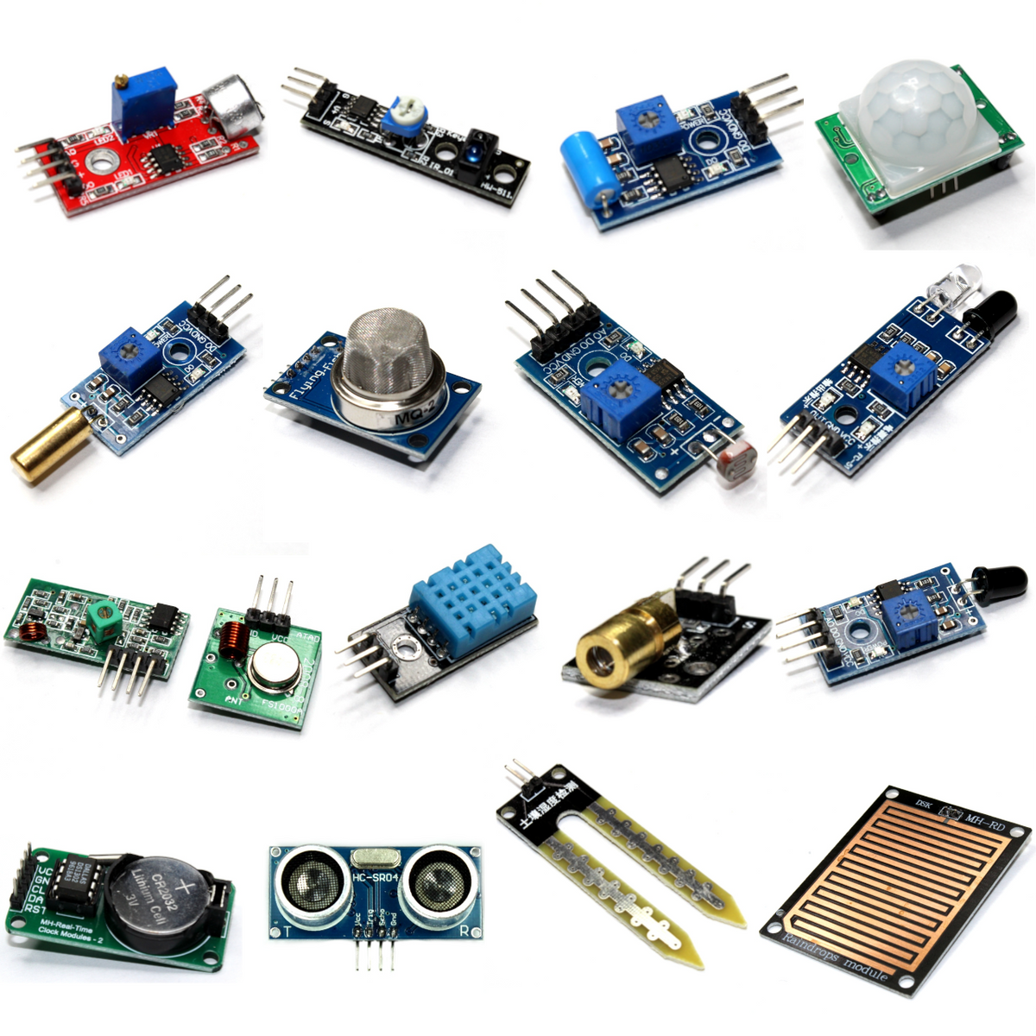
Nodos o Dispositivos IoT
Recopilan o crear datos
Se conectan a internet o a una red
Se pueden instalar en cualquier dispositivo

Slide 10
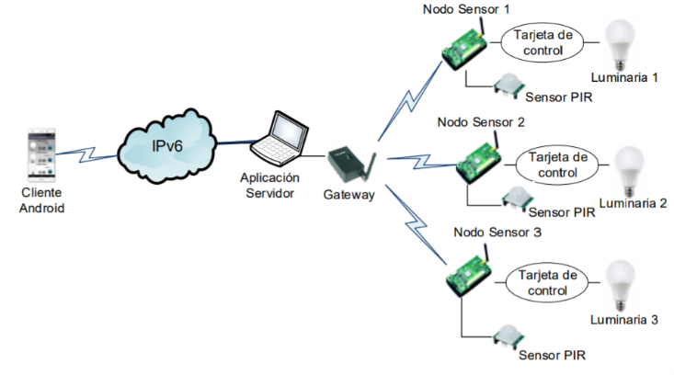
Red de sensores / Gateways IoT
Gateway IoT: Traducen la información de los protocolos usados en una red

Slide 11
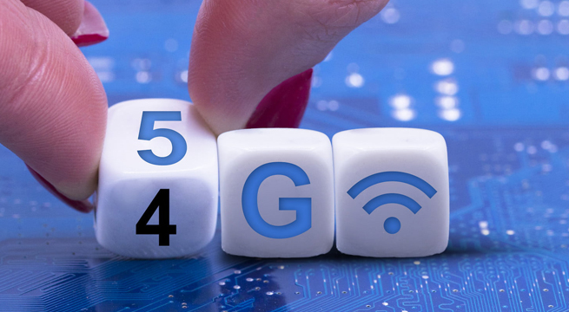
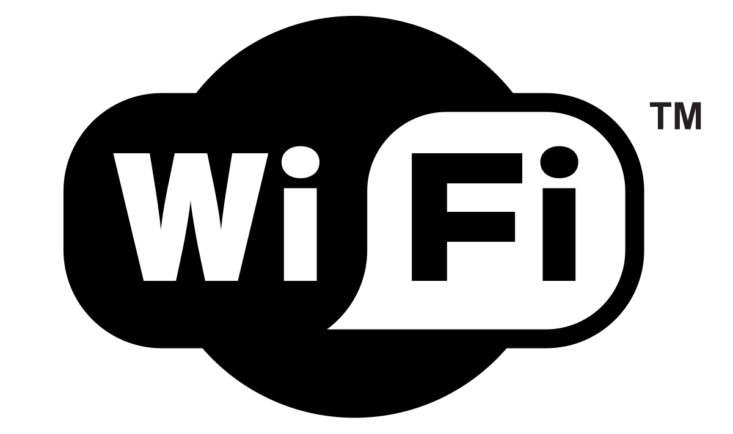
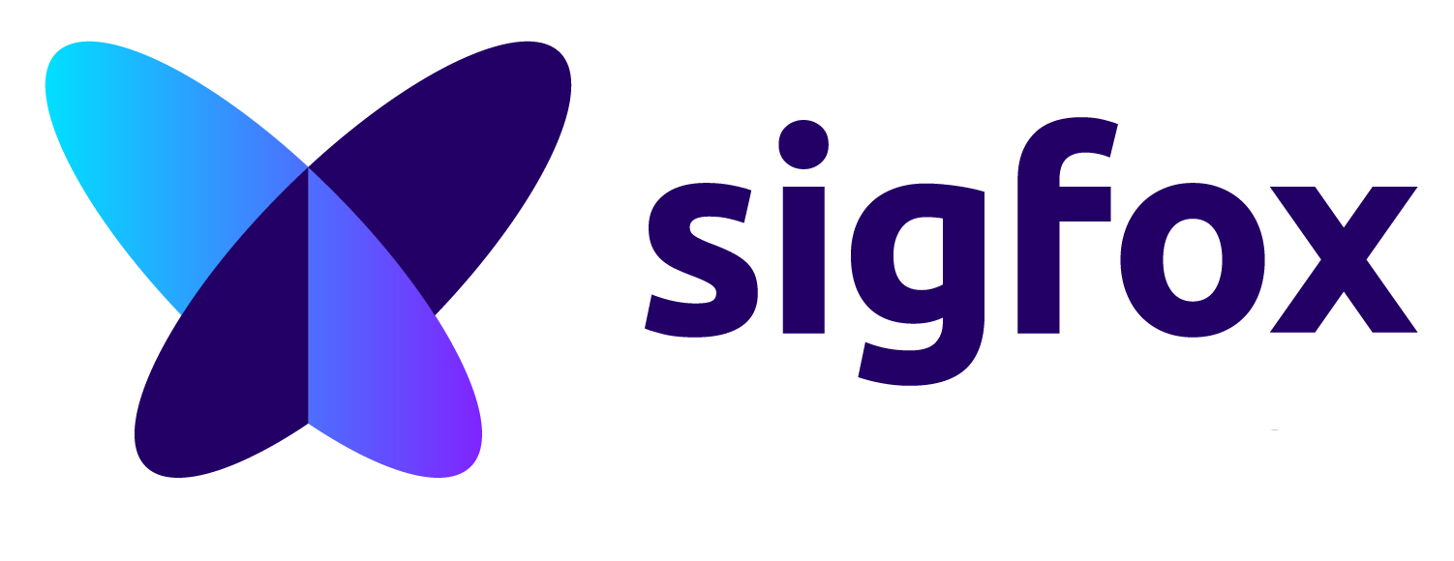
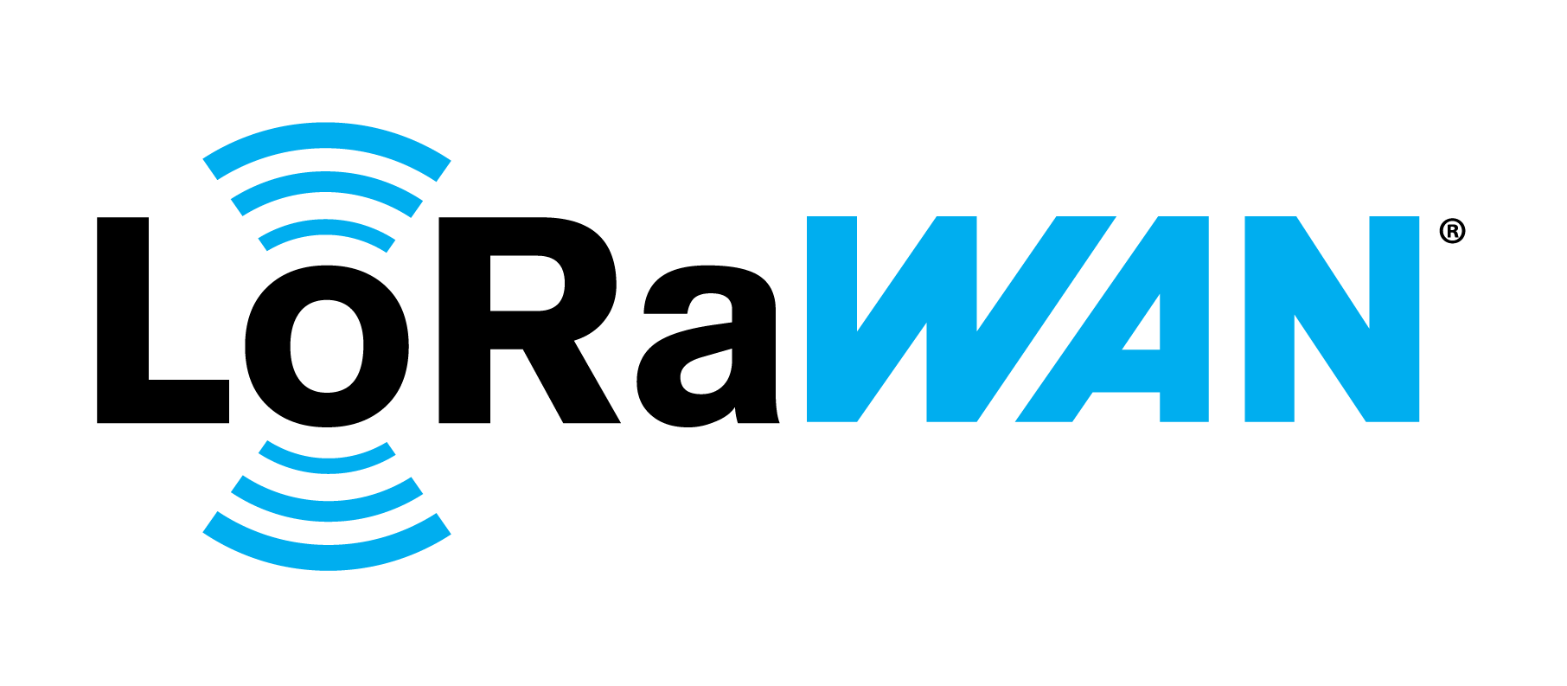


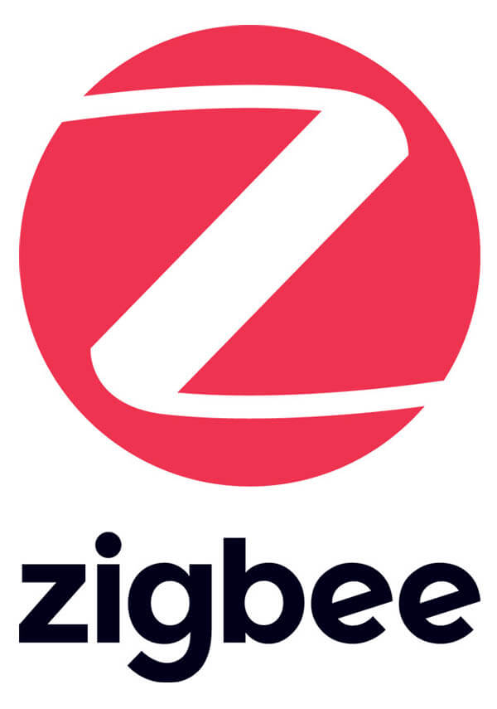
Conectividad
Wifi
Bluethooth
4G / 5G
LoRaWAN / Sigfox
Zigbee / Z-Wave
Redes Mesh

Slide 12
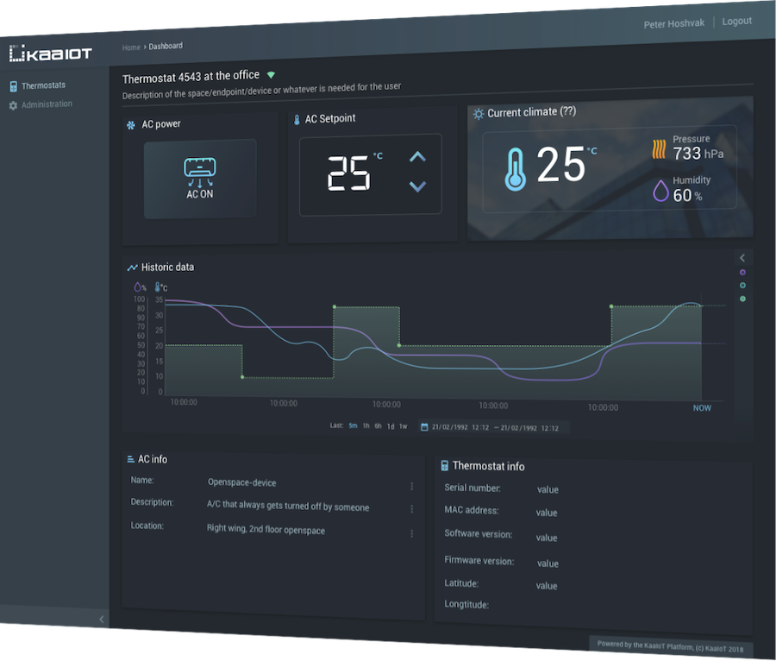
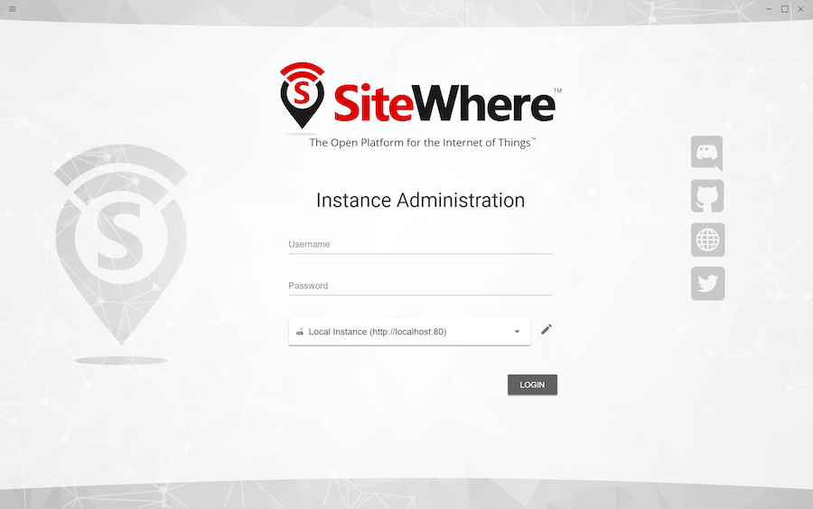
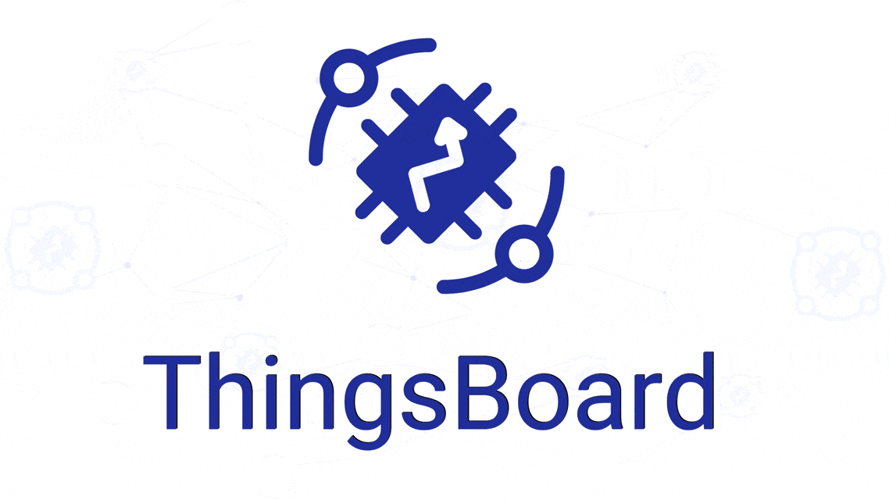
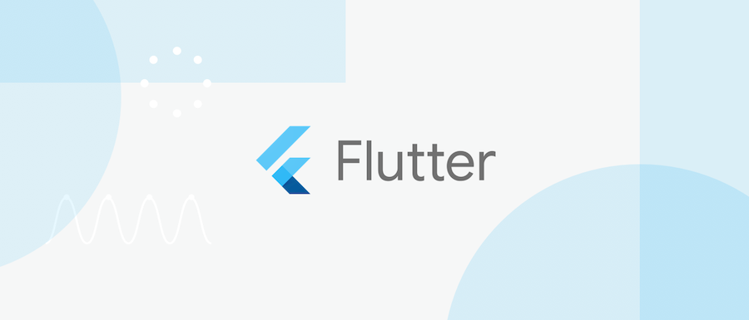
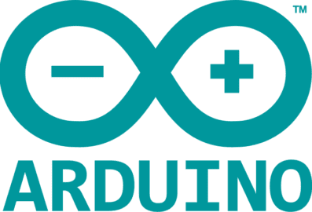

Plataformas
Kinoma
Thinger
Amazon Web Services (AWS)
SiteWhere
Kaa IoT Platform
Open Remote
Node-RED
Flutter
Arduino
ThingsBoard

Slide 13
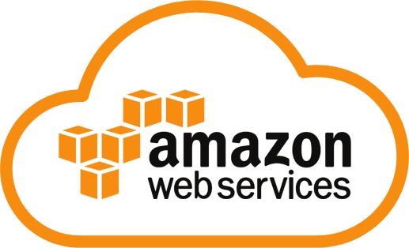
Amazon Web Services
Servicios de AWS
Software de dispositivos
FreeRTOS
AWS IoT Greengrass
AWS IoT ExpressLink
Servicios de control y conectividad
AWS IoT Core
AWS IoT Device Defender
AWS IoT Device Management
AWS IoT FleetWise
Servicios de análisis
AWS IoT SiteWise
AWS IoT IoT Events
AWS IoT Analytics
AWS IoT TwinMaker

Slide 14
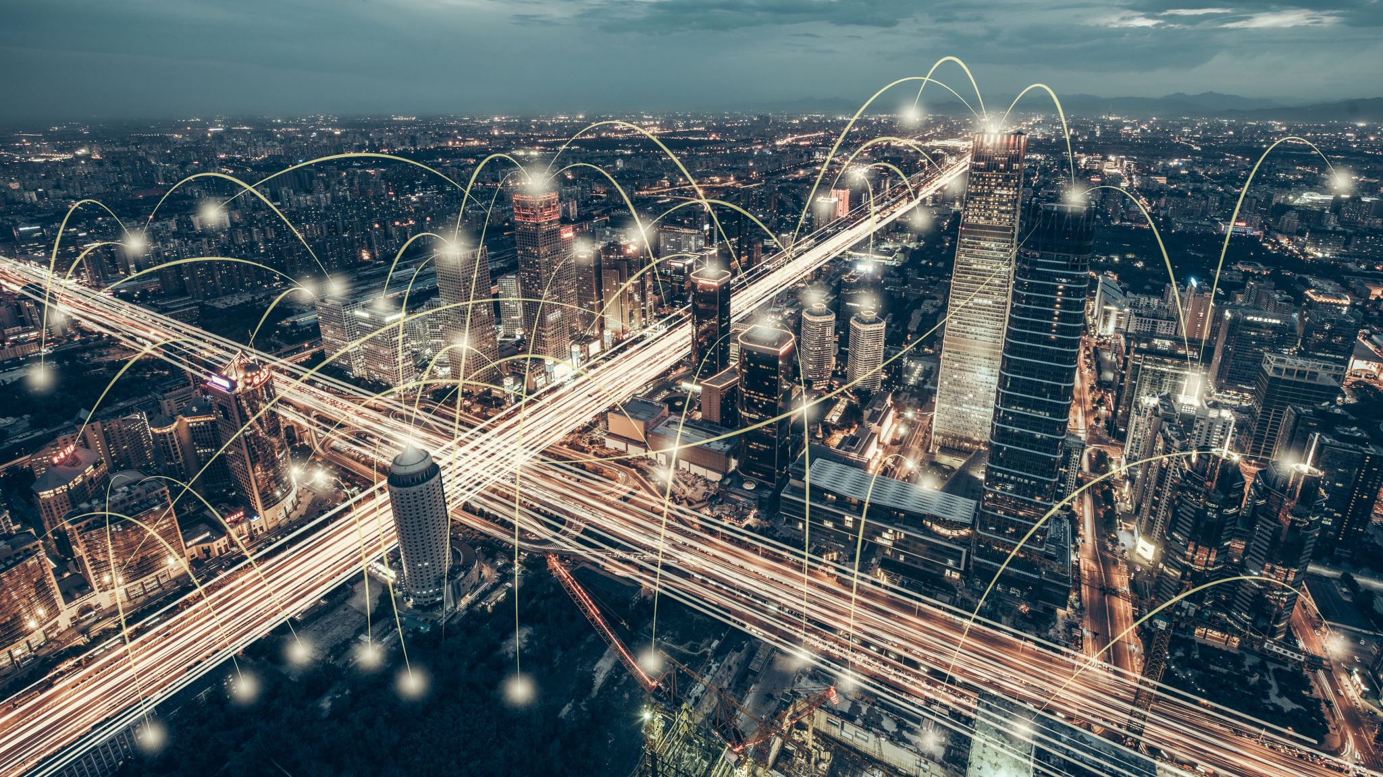
Futuro de IoT

Slide 15
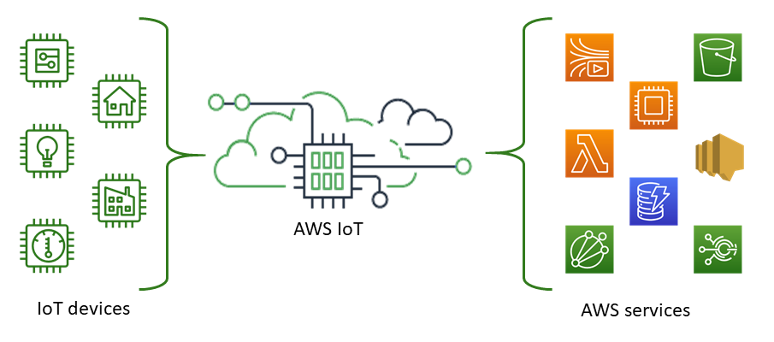
Experimento de conexión
Realicemos una conexión a AWS usando el servicio de control y conectividad AWS IoT Core

Slide 16

Escenario de aplicación

Slide 17
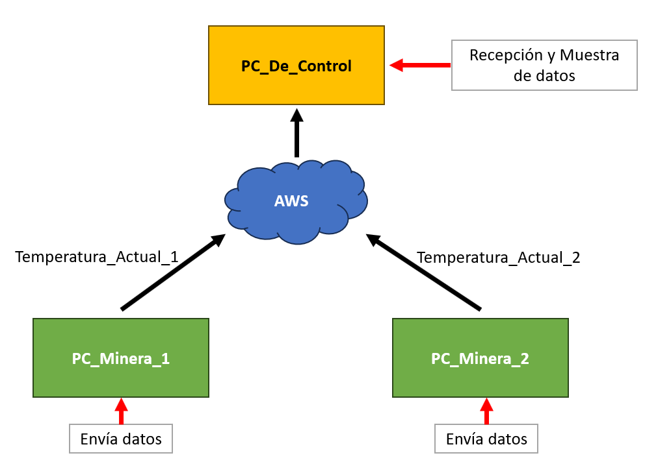
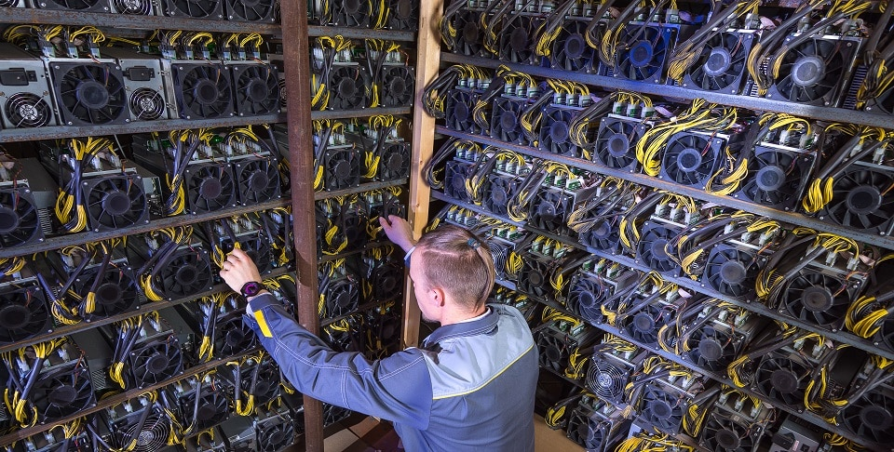
Escenario
Tenemos una arquitectura de computadoras enfocado en minería de criptomonedas y queremos saber la temperatura de las GPUs para saber en qué momento detener dicha computadora y evitar daños colaterales.

Slide 18
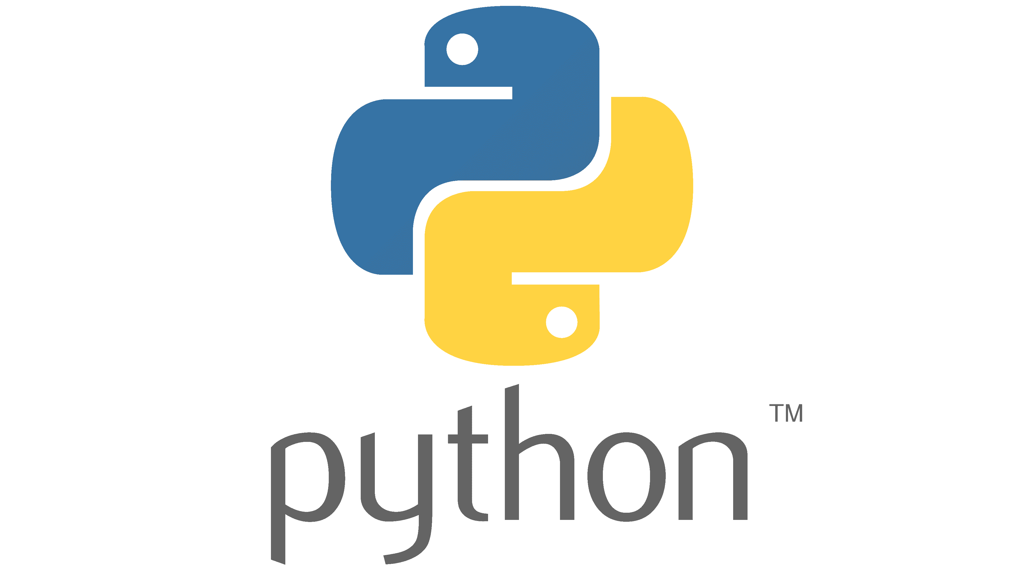

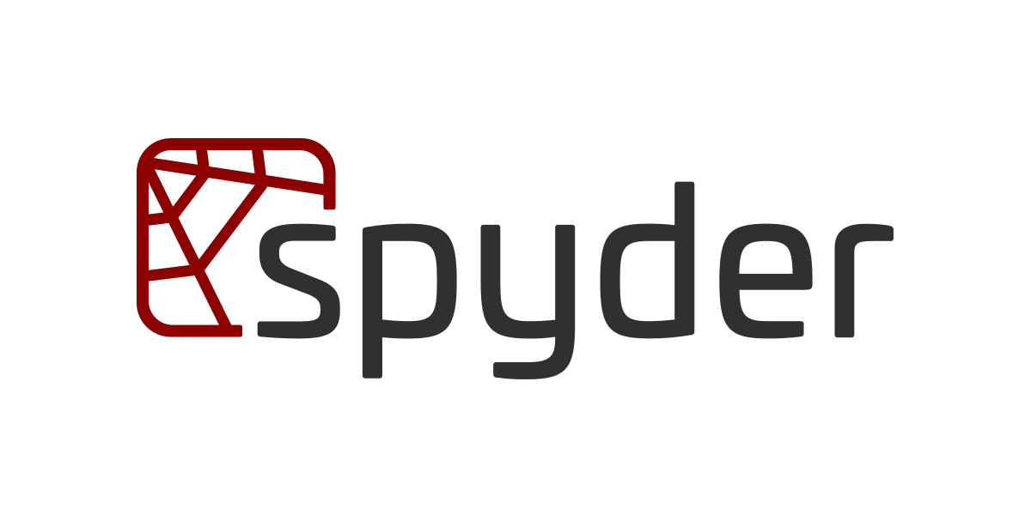

Herramientas
Una cuenta en AWS
AWS IoT Core Starter Pack
OpenHardwareMonitor
2 Computadoras (puede ser solo 1)
Python 3+
Editor de código

